Slide 1
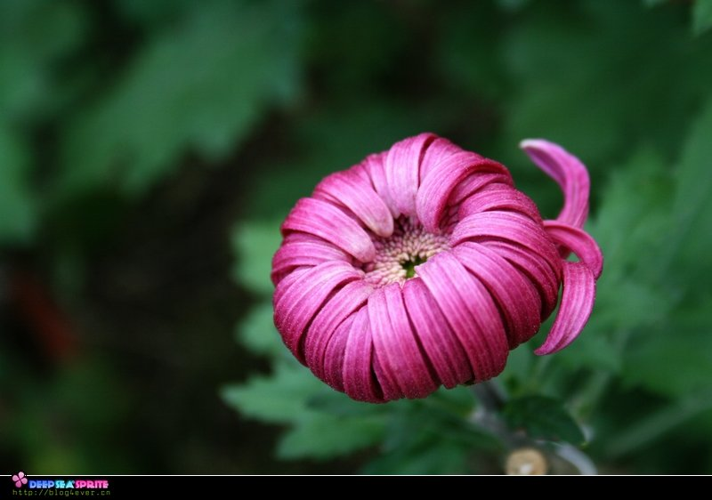
看菊花

Slide 2

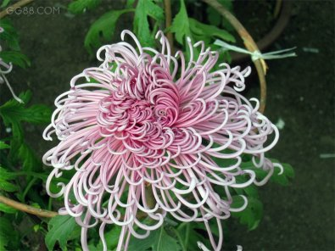
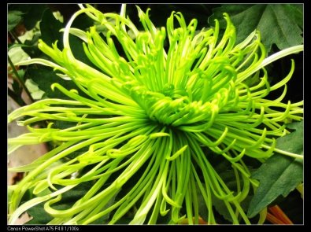
课件目录：
词语朗读
第一自然段
第二自然段
第三自然段
第四自然段

Slide 3
早晨 菊花 爸爸 妈妈
许多 开放 离去 深秋
舍不得 喜爱 寒风
淡绿的 紫红的 一点儿

Slide 4
星期天早晨，爸爸
妈妈带我去公园看菊花。

Slide 5
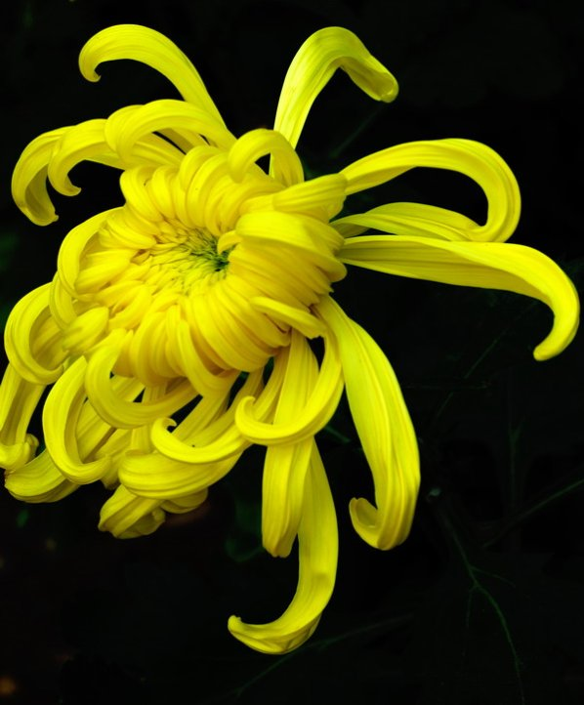
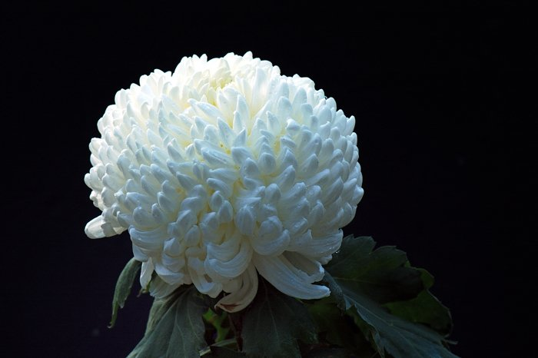
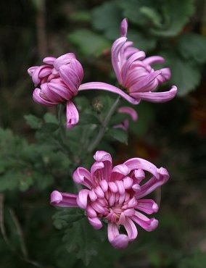

Slide 6
五颜六色 五彩缤纷
千姿百态 美不胜收

Slide 7
● ●
公园里的菊花好看极了。

Slide 8
黄的

Slide 9
白的

Slide 10
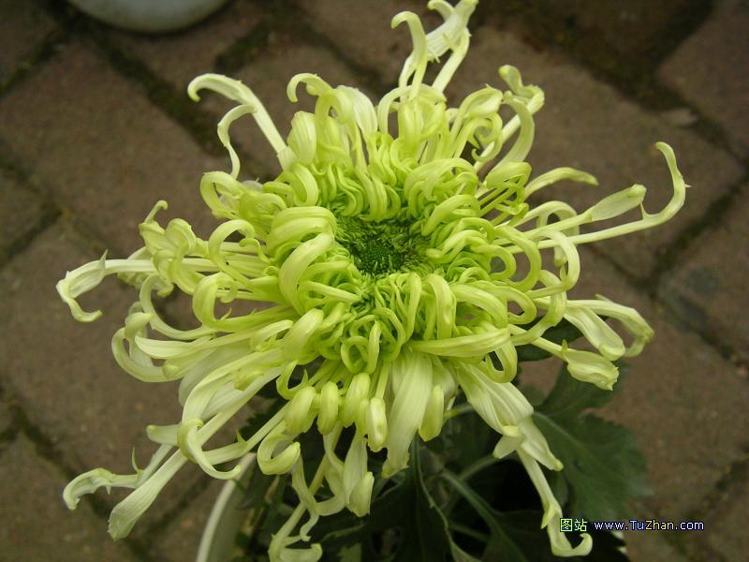
淡绿的

Slide 11
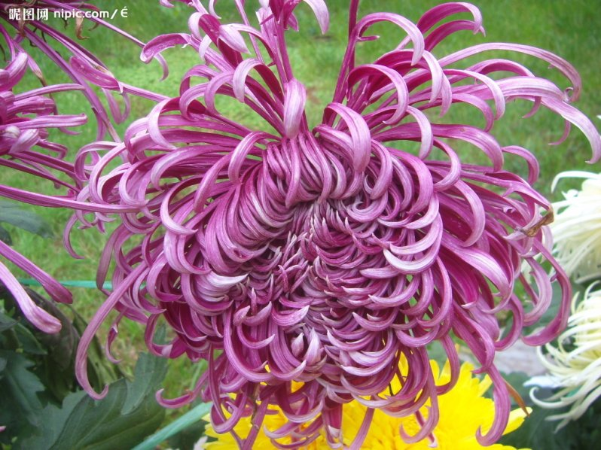
紫红的

Slide 12
黄的，白的，淡绿的，紫红的，

Slide 13
朵
一朵朵

Slide 14
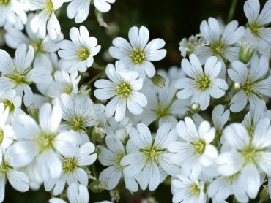
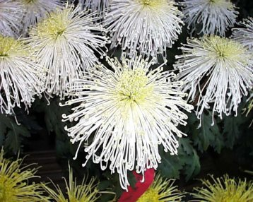
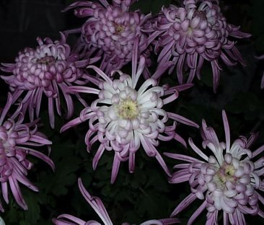
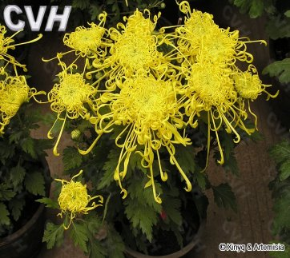
丛
一丛丛

Slide 15
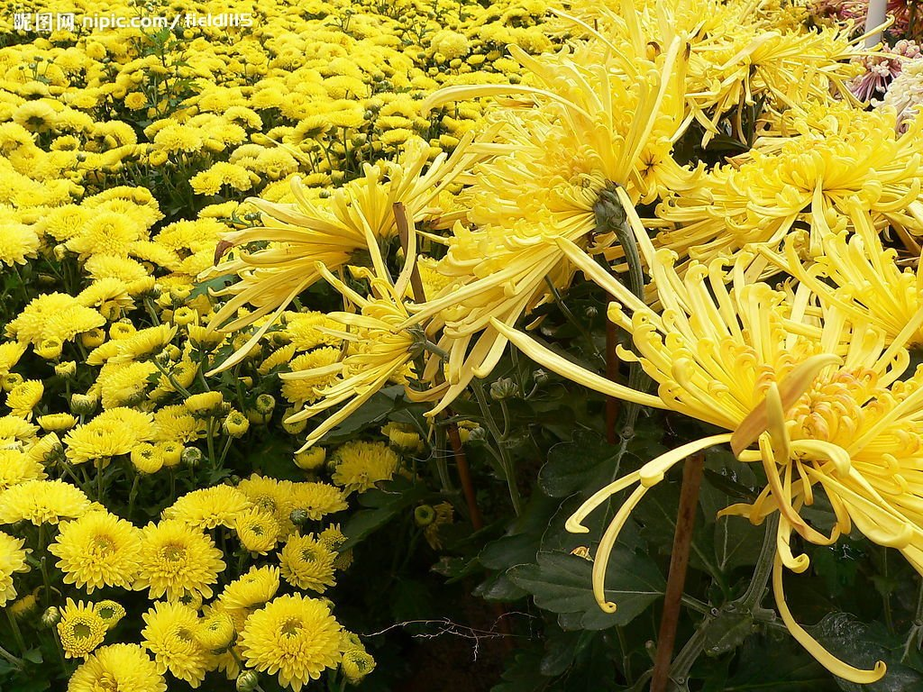
片

Slide 16
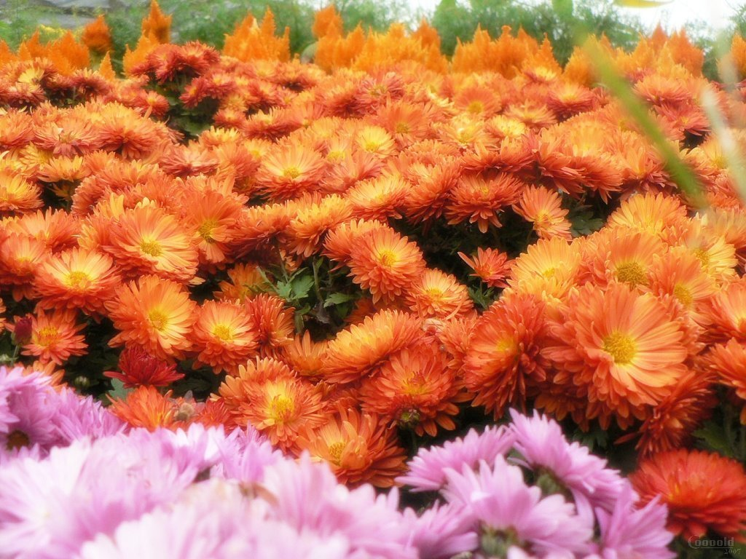

Slide 17
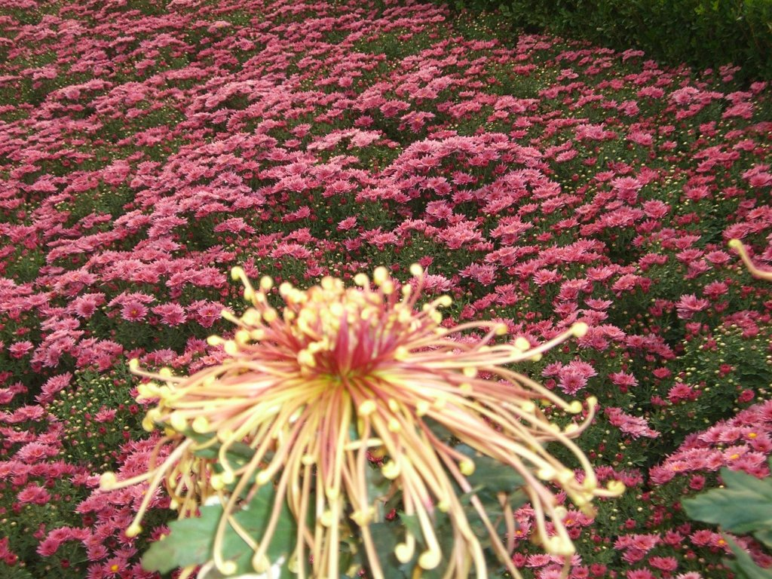

Slide 18
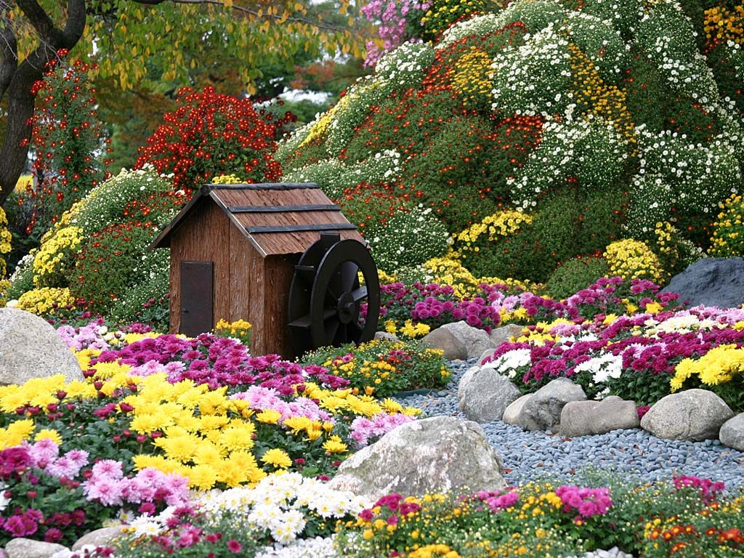
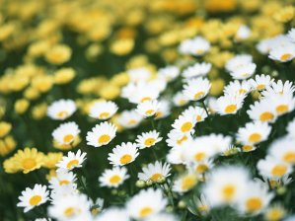
一片片

Slide 19
一朵朵，一丛丛，一片片，

Slide 20
黄的，白的，淡绿的，紫红的，一朵朵，一丛丛，一片片，它们正迎着深秋的寒风开放呢。

Slide 21
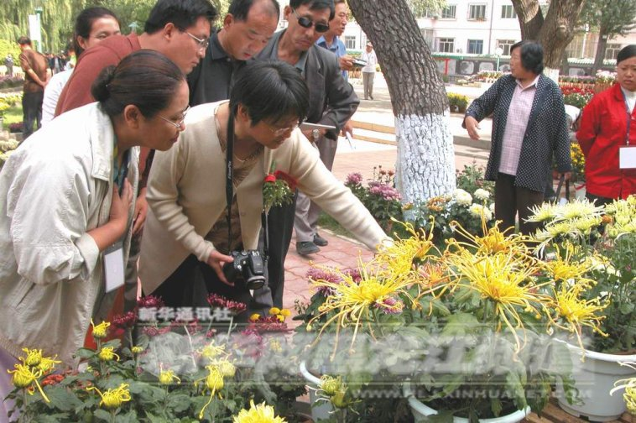
人们边看边走，边走边看，舍不得离去。

Slide 22
迎
深秋
它们正迎着深秋的寒风开放呢。
爸爸说：“天冷了，许多花都谢了，可菊花一点儿也不怕冷，大家都很喜爱它。”
谢

Slide 23
公园里的菊花好看极了。
听了爸爸的话，我觉得菊花更好看了。

